Slide 1
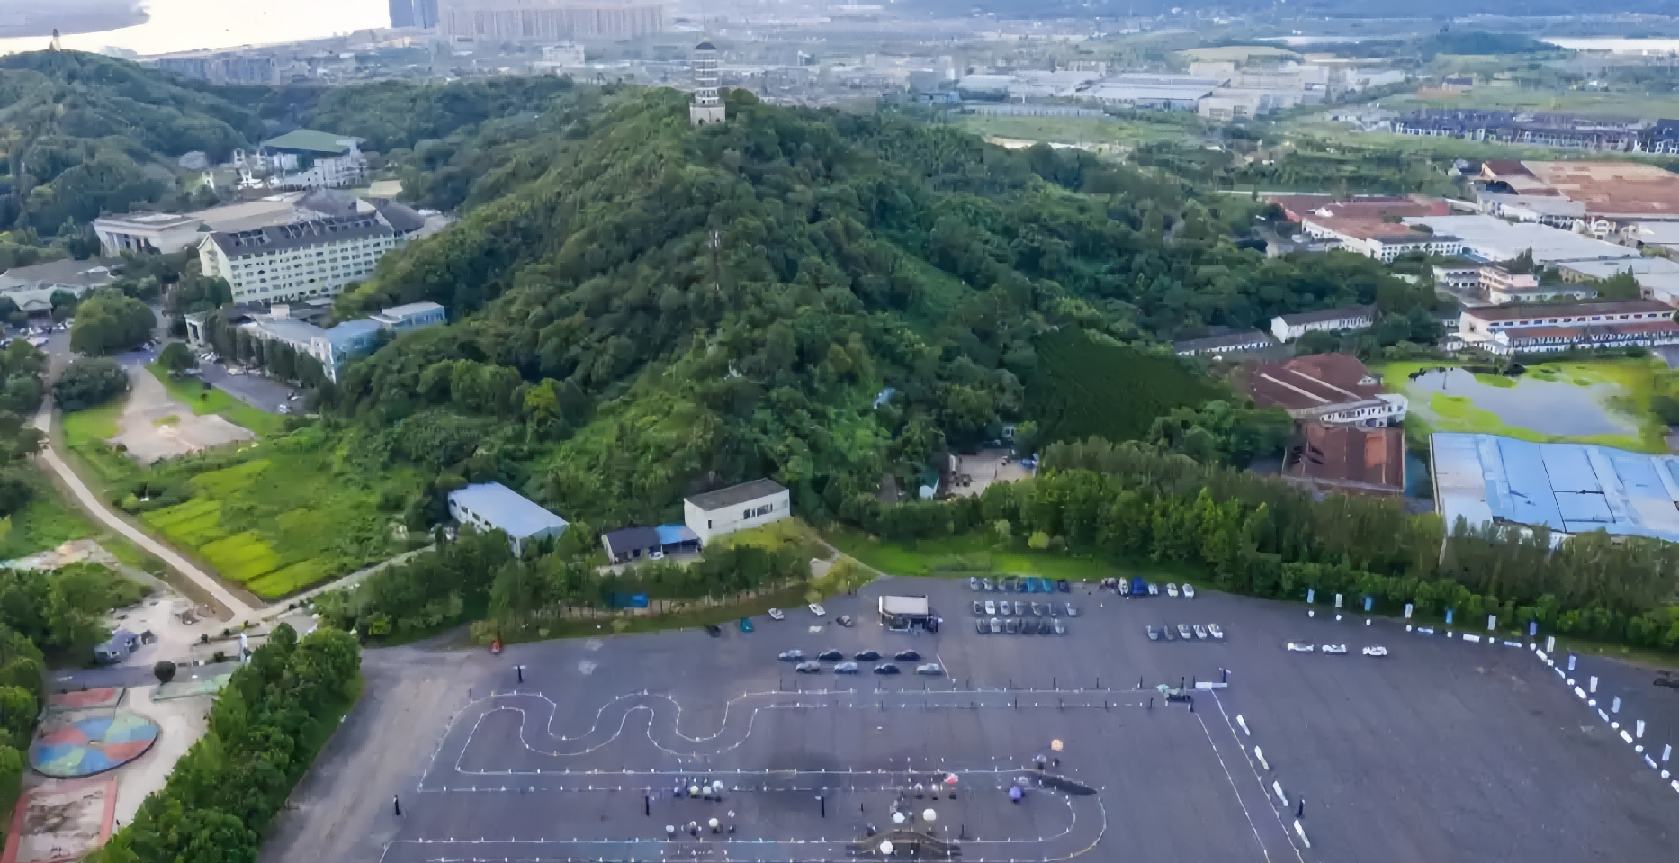
杭州东方 试驾场地
杭州东方试驾场地，杭州地区最大的柏油生态试驾中心，总占地面积3万平方米，长270米，宽100米，最宽处130米，配有10万平米的越野体验区。场地至酒店步行仅5分钟，拥有超大室内无柱发布大厅，场地距杭州绕城南线高速出入口也仅3公里，距杭州萧山国际机场30分钟车程，适合各类汽车品牌试乘试驾、汽车测评等。

Slide 2
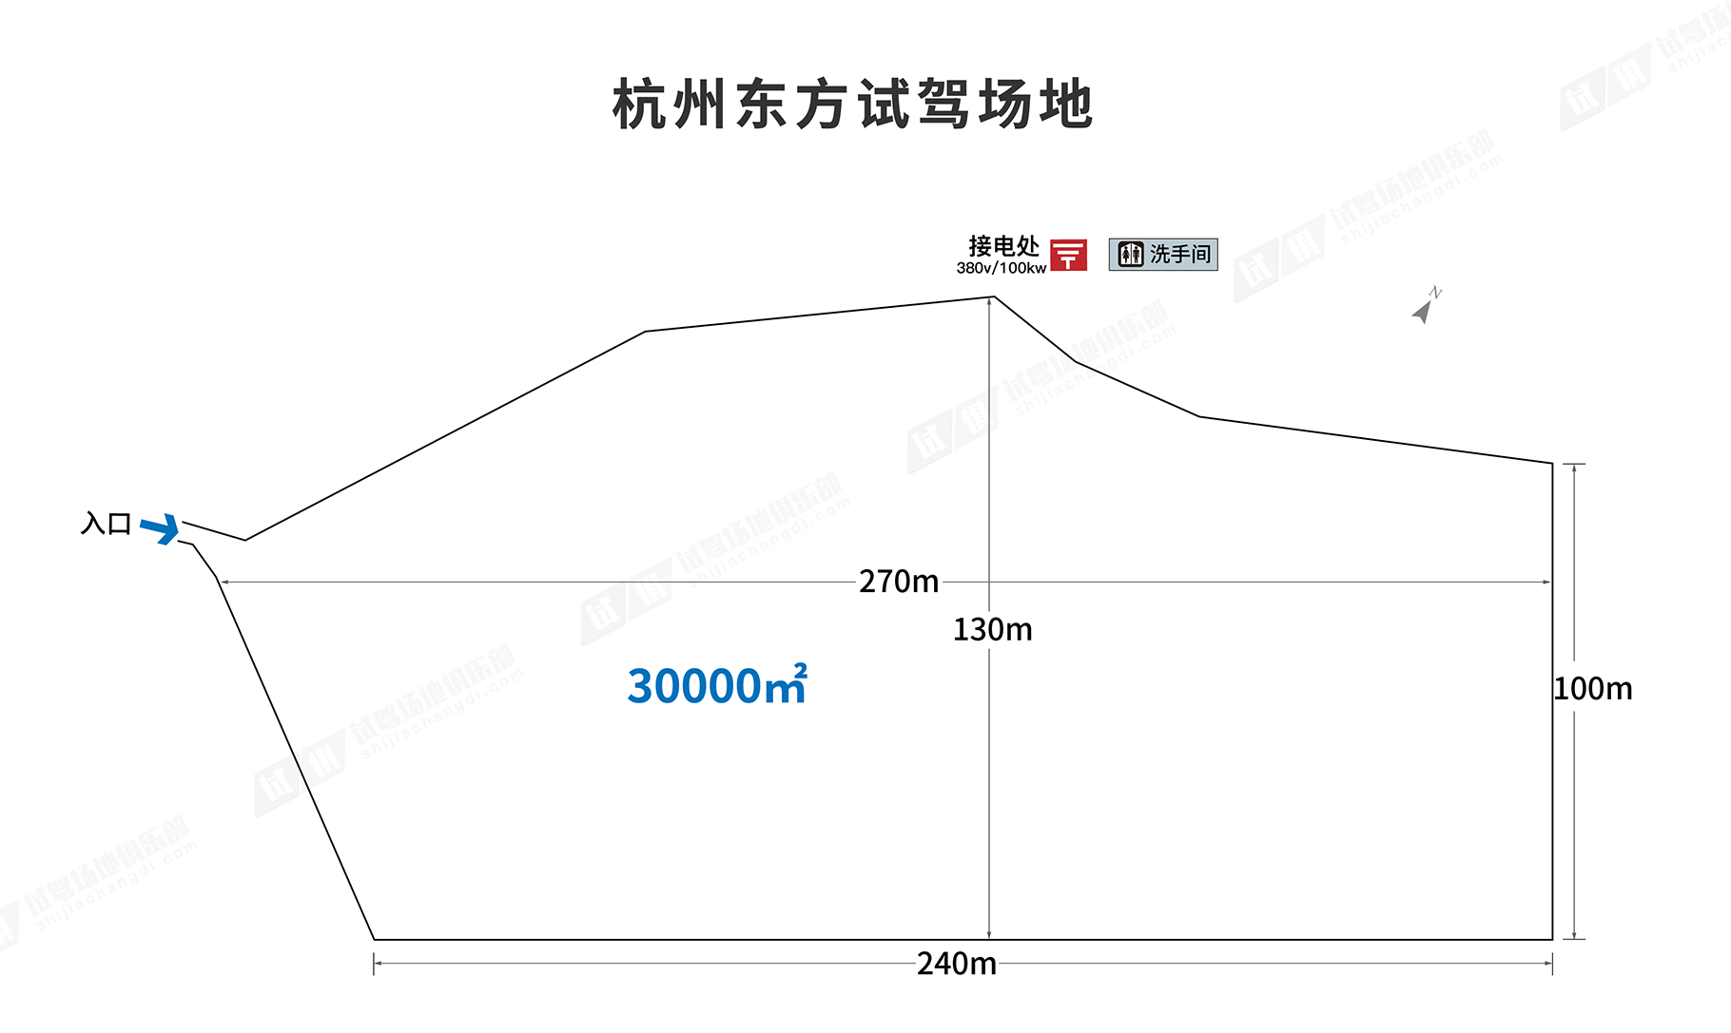
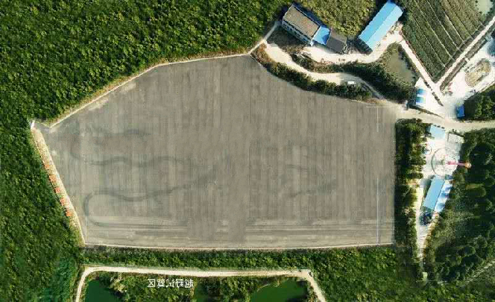
场地费用：3万/天
场地面积：长270m 宽100m 最宽130m 总面积30000㎡
柏油地面 全封闭
供电供水：380v/100kw 固定洗手间 方便接水
配套设施：停车场 固定卫生间 越野体验区 发布厅 酒店

Slide 3

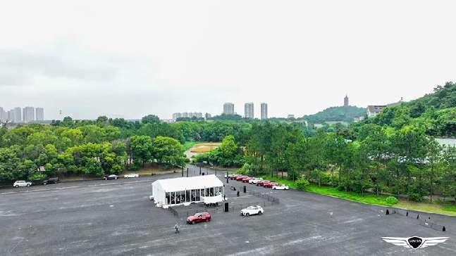
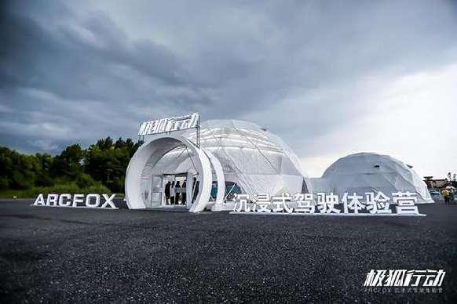
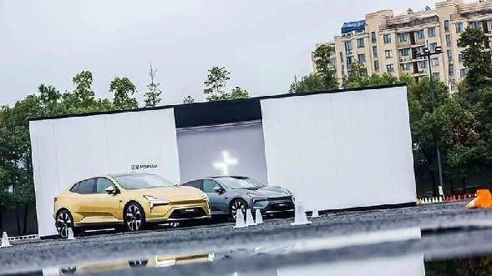

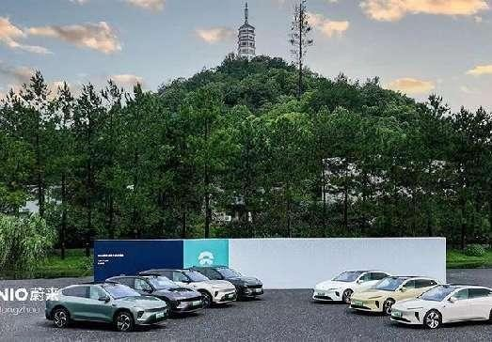
坦克500 Hi4-Z全国媒体试驾活动
捷尼赛思试驾活动
极狐ARCFOX沉浸式驾驶体验营
极星4试驾活动
长安福特SUV试驾活动
蔚来全系试驾活动

Slide 4
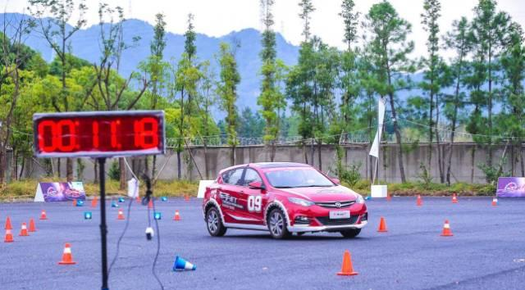
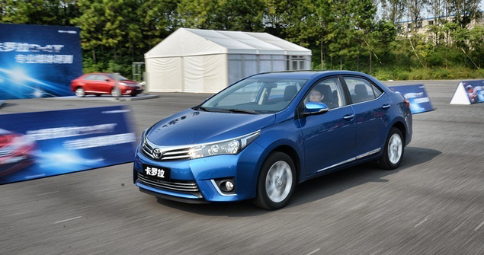
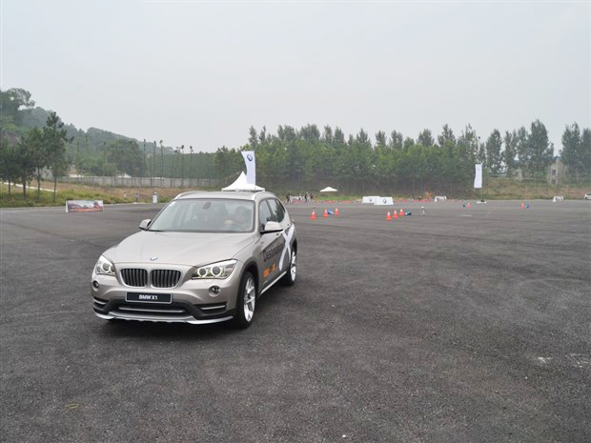
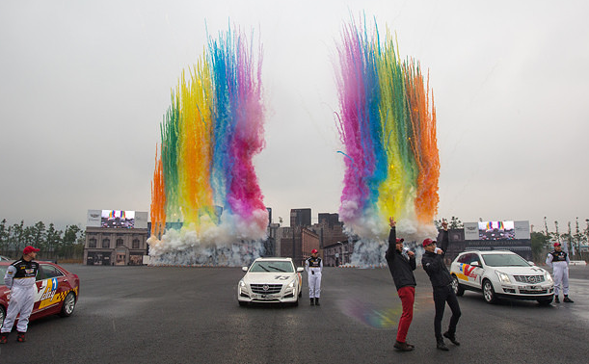
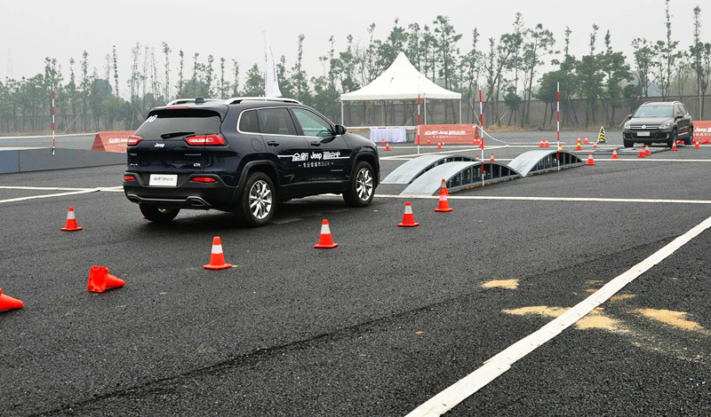

长安驾控培训营
卡罗拉双擎区域试驾会
BMW X之旅
卡迪拉克Vday性能秀
全新Jeep自由光试驾会
梅赛德斯-奔驰SUV家族之旅

